Slide 1
Tập làm văn
Lớp 3
Viết về một trận thi đấu thể thao

Slide 2
Tập làm văn
Trường Tiểu học Phúc Lợi
Tuần 29
Tập làm văn
Viết về một trận thi đấu thể thao
Kể lại một trận thi đấu thể thao

Slide 3
TRÒ CHƠI HỌC TẬP

Slide 4
Những người thi đấu thể thao được gọi là gì?
SAI RỒI
ĐÚNG
SAI RỒI
SAI RỒI
a) Vận động viên
b) Thể thao
c) Cổ động viên
d) Sân vận động

Slide 5
Dòng nào chỉ toàn các từ ngữ được dùng
trong thi đấu thể thao?
ĐÚNG
SAI RỒI
SAI RỒI
SAI RỒI
vui chơi
a) vui chơi, tỉ số, chiến thắng
b) quyết tâm, thi đấu, đối thủ
sáng tác
c) kết quả, sáng tác, sân vận động
d) trận đấu, hò reo, ngắm cảnh
ngắm cảnh

Slide 6
Câu văn nào thể hiện cảm xúc của những người xem thi đấu thể thao?
SAI RỒI
SAI RỒI
SAI RỒI
ĐÚNG
a) Tuần rồi, em được xem một trận thi đấu bóng đá thật hay.
b) Trận đấu diễn ra thật hào hứng, hấp dẫn.
c) Sân vận động tràn ngập màu áo đỏ rực của các cổ động viên.
d) Trận đấu kết thúc trong niềm hạnh phúc và vui mừng chiến thắng của người xem.

Slide 7
Tập làm văn
Viết về một trận thi đấu thể thao

Slide 8
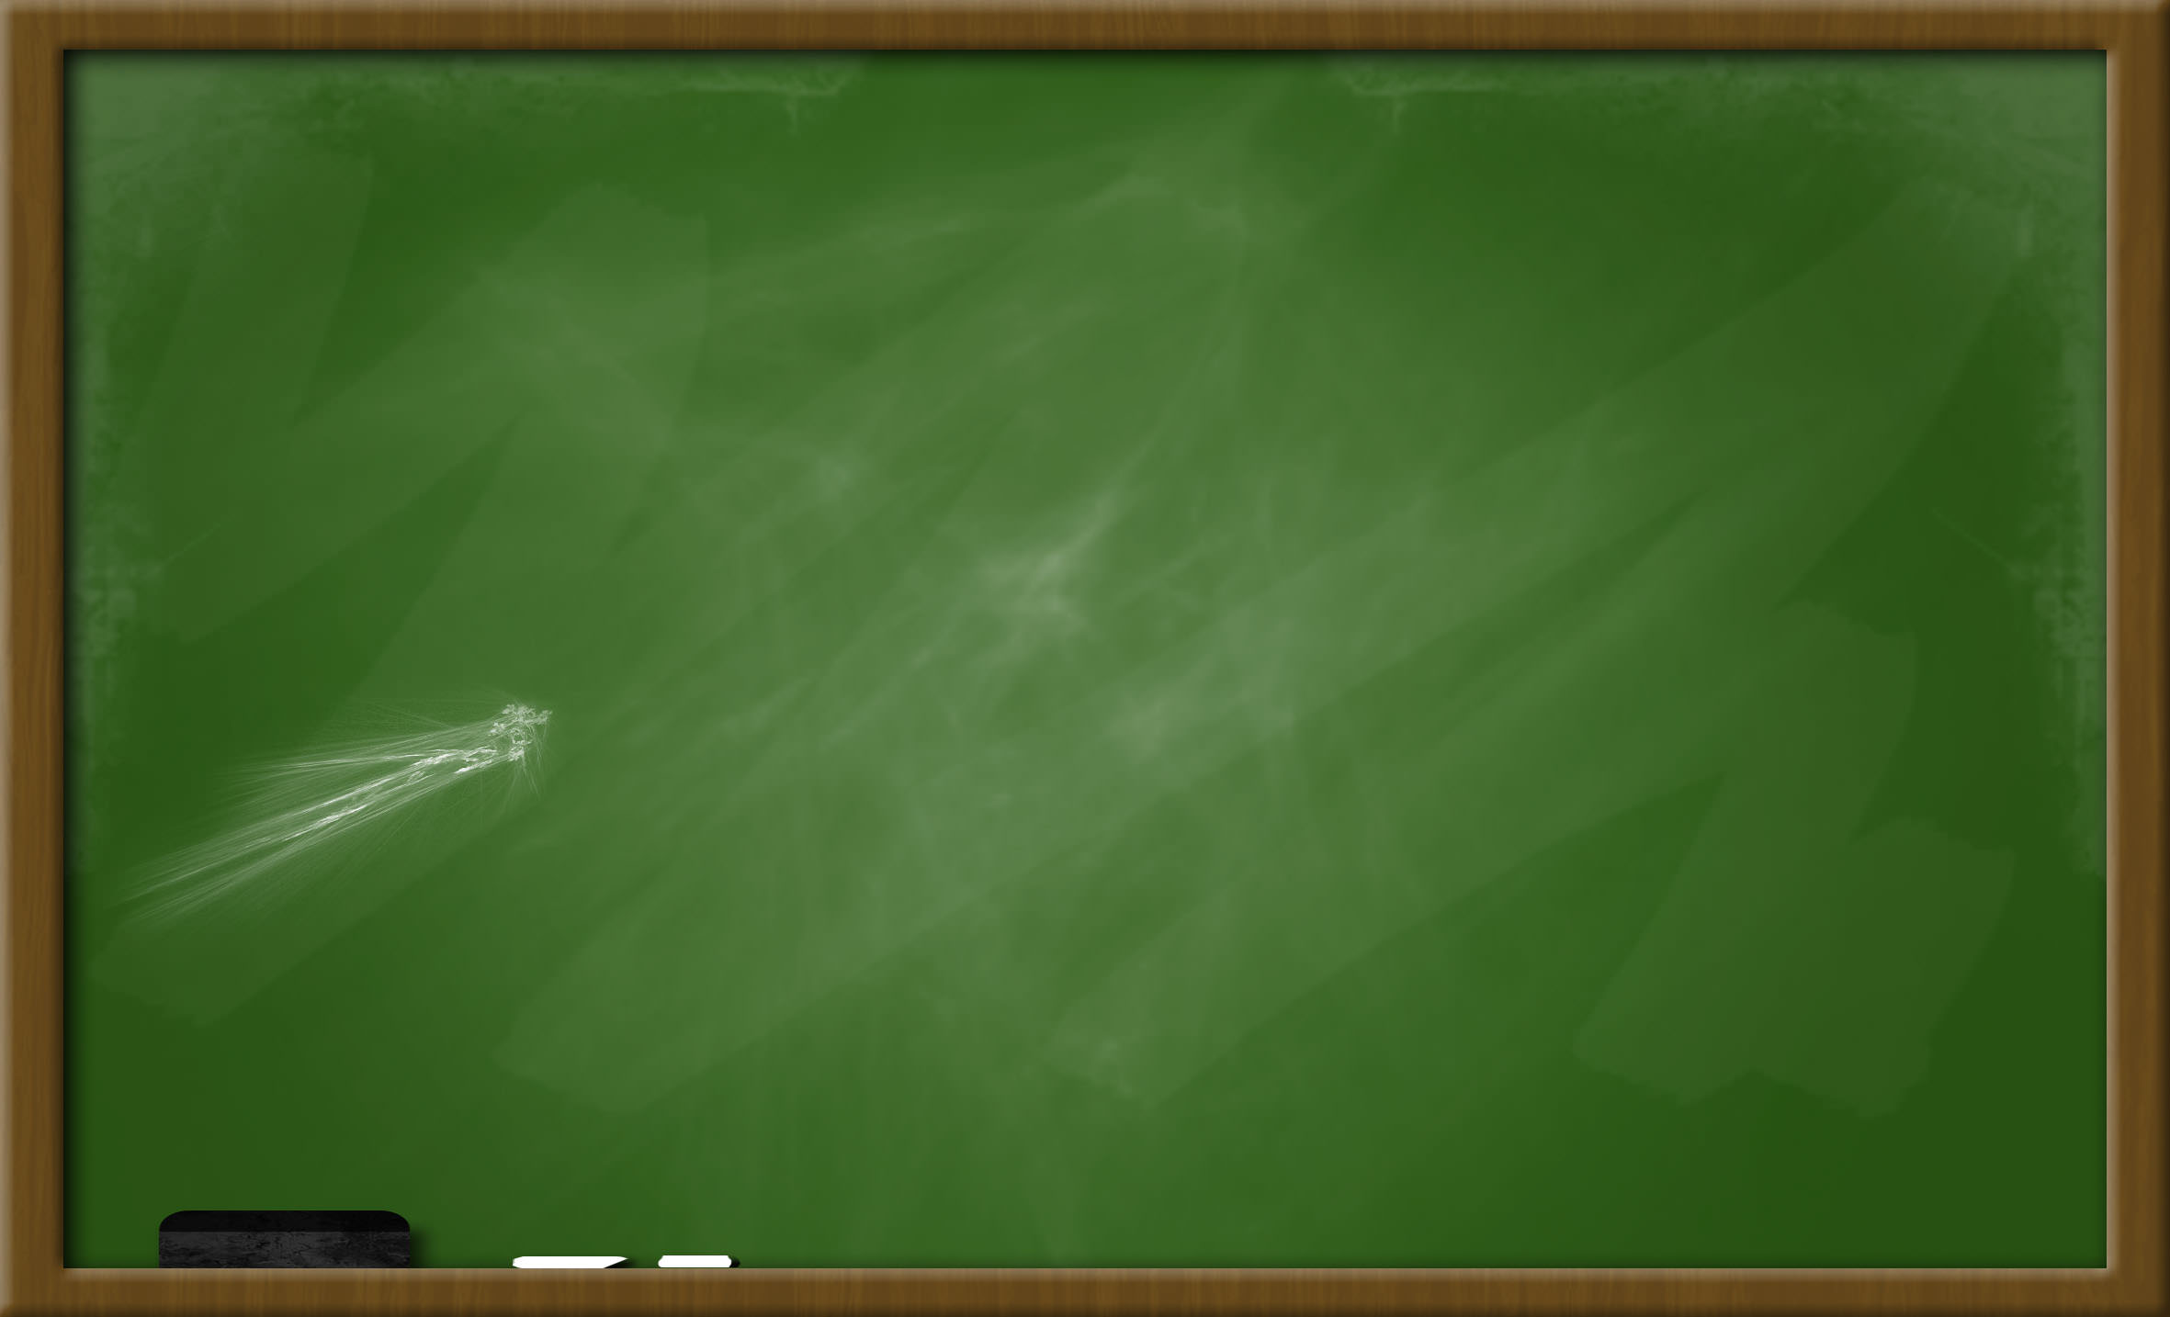
Thứ sáu ngày 8 tháng 4 năm 2022
Tập làm văn
Viết về một trận thi đấu thể thao

Slide 9
Yêu cầu cần đạt
Dựa vào bài làm miệng ở tuần tr­ước, học sinh viết đ­ược 1 đoạn văn ngắn từ 5 đến 7 câu kể lại 1 trận thi đấu thể thao mà em đã có dịp xem. Viết được đoạn văn đủ ý, diễn đạt rõ ràng, thành câu, giúp người nghe hình dung đ­ược trận đấu.
Thông qua các hoạt động học, HS phát triển năng lực tự chủ và tự học ; năng lực giao tiếp và hợp tác. Biết yêu thích các môn thể thao.
Yêu thích môn học. Thông qua bài học, HS biết vận dụng để giải quyết các nhiệm vụ trong cuộc sống.

Slide 10
THỂ THAO

Slide 11
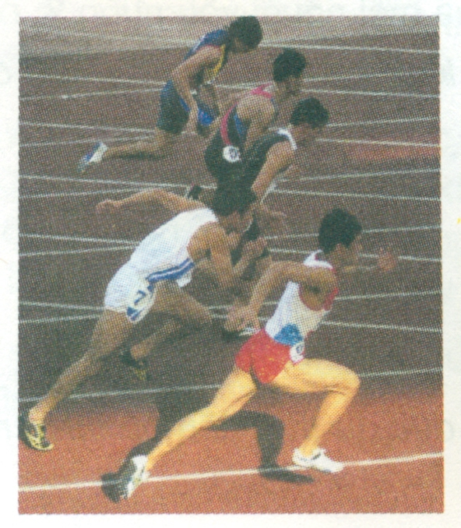
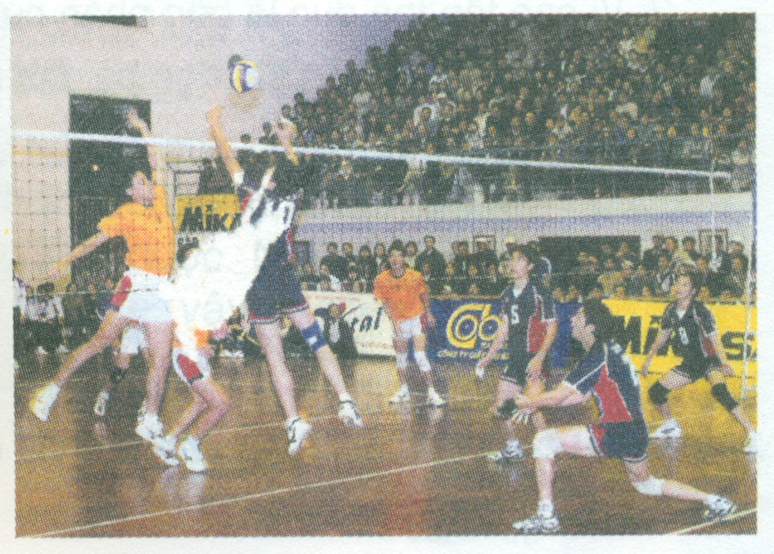
Tập làm văn
Viết về một trận thi đấu thể thao
Đề bài: Dựa vào bài tập làm văn miệng tuần trước, hãy viết một đoạn văn ngắn (từ 5 đến 7 câu) kể lại một trận thi đấu thể thao mà em đã có dịp xem.
Gợi ý
a. Đó là môn thể thao nào?
b. Em tham gia hay chỉ xem thi đấu?
c. Buổi thi đấu được tổ chức ở đâu? Tổ chức khi nào?
d. Em cùng xem với những ai?
e. Buổi thi đấu diễn ra như thế nào?
g. Kết quả thi đấu ra sao?

Slide 12
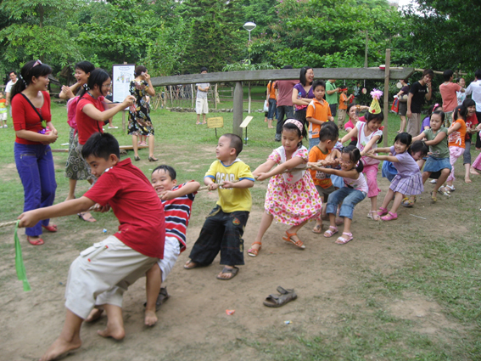
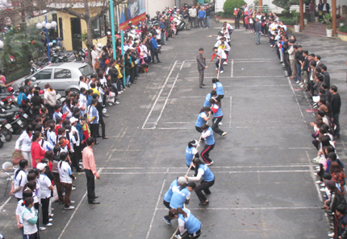
Kéo co

Slide 13
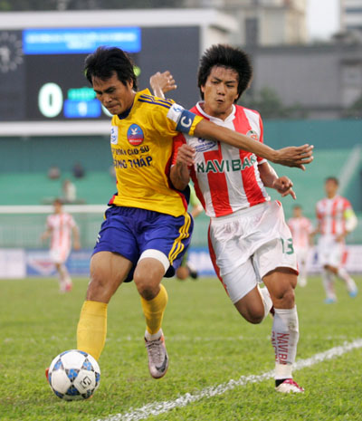
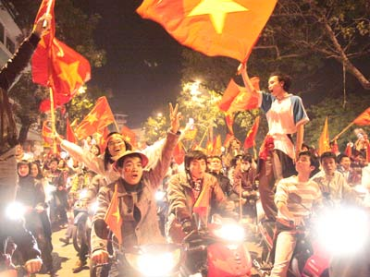
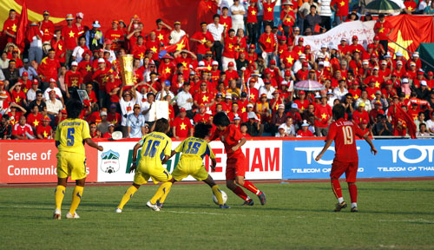
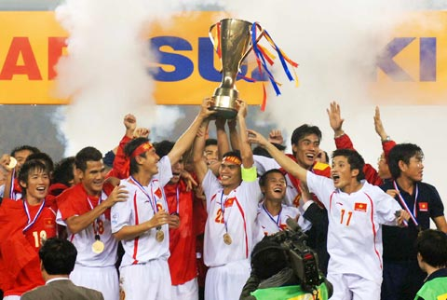
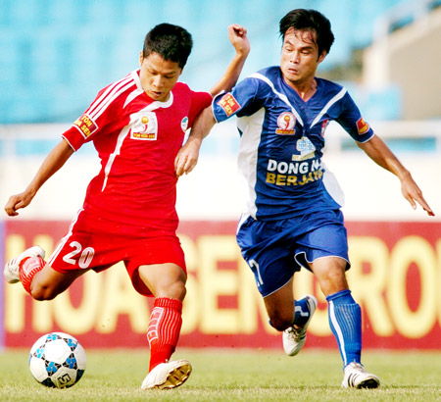
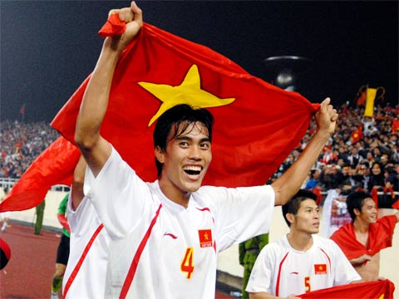
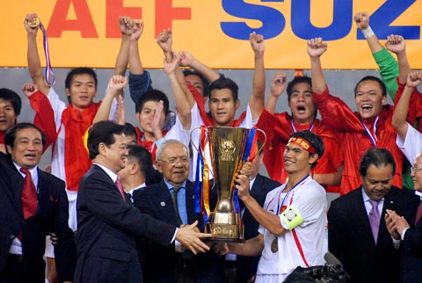
Notes:
13

Slide 14
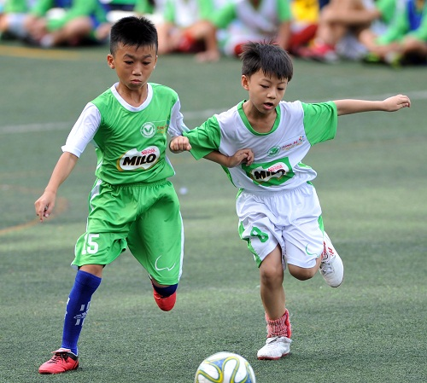
Bóng đá

Slide 15
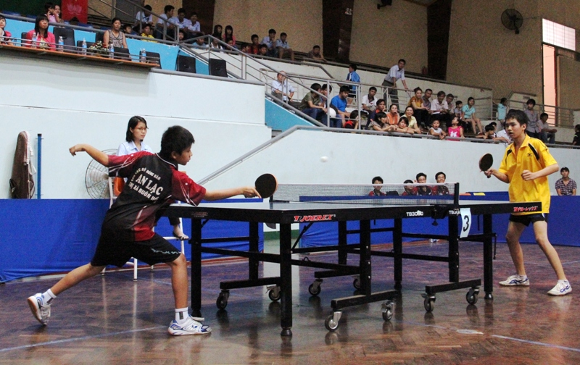
* Hình ảnh một số môn thể thao:
Bóng bàn

Slide 16
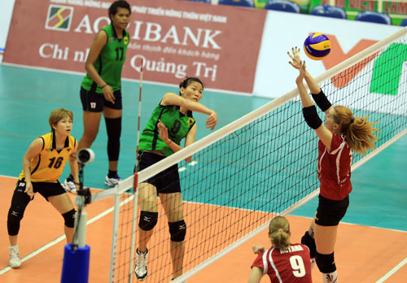
Bóng chuyền

Slide 17
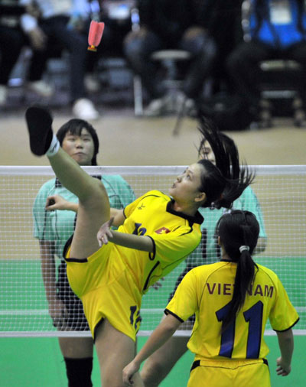
Đá cầu

Slide 18
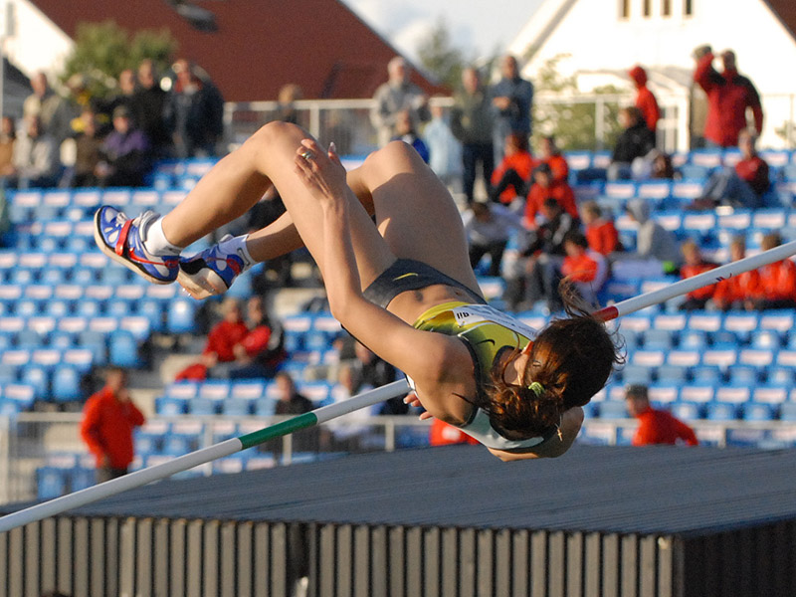
Nhảy cao

Slide 19
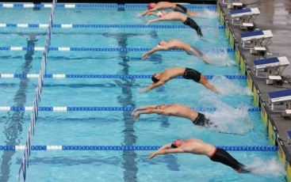
Bơi lội

Slide 20
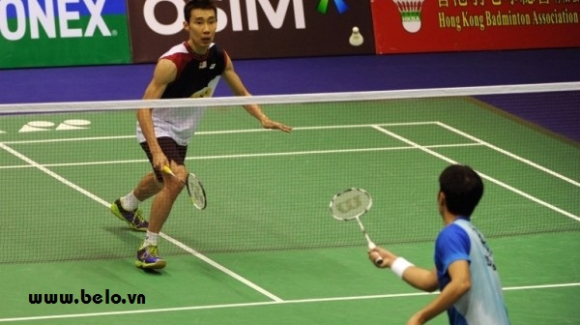
Cầu lông

Slide 21
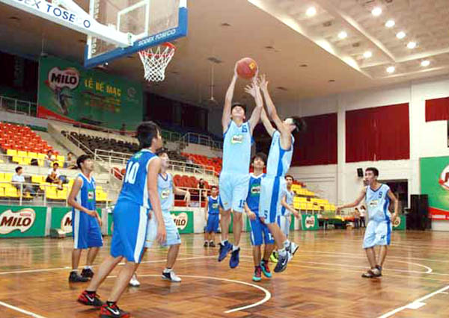
Bóng rổ

Slide 22
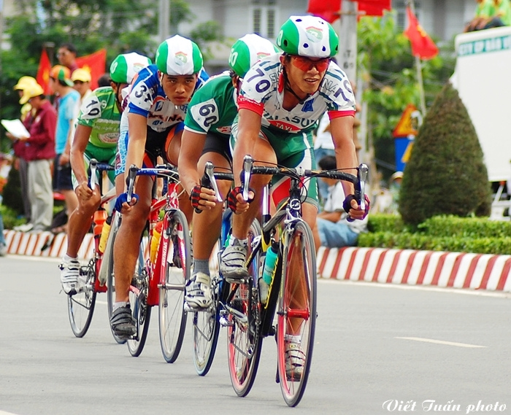
Đua xe đạp

Slide 23
Viết lại một trận thi đấu thể thao
Đó là môn thể thao nào ? Em tham gia hay chỉ xem thi đấu ?
1
Buổi thi đấu được tổ chức ở đâu ? Khi nào ? Em cùng xem với những ai ?
2
3
Buổi thi đấu diễn ra như thế nào?
4
Kết quả thi đấu ra sao ?
5
Em có suy nghĩ, cảm xúc gì sau trận đấu ?

Slide 24
- Tên trận thi đấu: Vòng loại U23 Châu Á năm 2020 giữa Việt Nam và Thái Lan.
Mở đầu
- Địa điểm : sân vận động Mỹ Đình
- Thời gian : ngày 26-3-2019
- Quang cảnh, không khí : náo nhiệt, sôi động, đầy ắp cổ động viên, tiếng trống, ….
Nội dung chính
- Diễn biến : hiệp 1, hiệp 2, kết quả ( sút bóng, ghi bàn, tỉ số, chiến thắng thuộc về….)
- Khán giả : cổ vũ, hò reo, hồi hộp, vỗ tay, bật khóc, vui mừng …
- Ý nghĩa : rèn luyện sức khỏe, thể lực, tinh thần yêu thể thao, giao lưu học hỏi….
Kết thúc
- Suy nghĩ, tình cảm : hấp dẫn, gây cấn, tự hào, hạnh phúc….
- Mong ước : được xem nữa, tham gia thi đấu…

Slide 25
Bài văn hay:
Chủ nhật vừa rồi, em được bố đưa đi xem bóng đá tại sân vận động Việt Trì.
Hôm nay đội tuyển Sông Lam Nghệ An gặp đội tuyển Hoàng Anh Gia Lai . Đội tuyển Sông Lam Nghệ An mặc áo màu đỏ, còn đội tuyển Hoàng Anh Gia Lai mặc áo màu xanh. Đội Hoàng Anh Gia Lai được quyền giao bóng trước. Trọng tài vừa thổi còi báo hiệu trận đấu bắt đầu. Trận đấu sôi động ngay từ những phút đầu tiên. Hết hiếp thứ nhất chưa có đội nào ghi được bàn thắng.
Sang hiệp hai, chỉ sau 10 phút bàn thắng đầu tiên đã được ghi cho đội Hoàng Anh Gia Lai . Cả sân vận động ầm vang những tiếng reo hò cổ vũ. Không khí trong sân thật náo nhiệt. Trận đấu diễn ra thật gay go, quyết liệt. Nhưng đến cuối trận đấu vẫn không có thêm bàn thắng nào được ghi. Trọng tài nổi hồi còi kết thúc trận đấu. Đội tuyển Hoàng Anh Gia Lai giành chiến thắng 1- 0.
Trận bóng đá này thật sôi nổi. Em mong lần sau lại được bố đưa đi xem một trận bóng đá nữa.

Slide 26
Bài văn hay:
Chủ nhật vừa qua, em cùng ba xem lại trên tivi trận thi đấu bóng đá vòng loại Châu Á U23 giữa hai đội Việt Nam và Thái Lan.
Trận đấu đã diễn ra vào ngày 26 tháng 3 năm 2019 trên sân vận động Mỹ Đình. Sân vận động đầy ắp cổ động viên Việt Nam trong màu áo đỏ sao vàng rực rỡ. Trước giờ thi đấu, các cầu thủ khởi động nhịp nhàng. Sau khi hai đội thực hiện nghi lễ chào cờ và hát quốc ca, trận đấu bắt đầu. Hiệp 1, cầu thủ Hà Đức Chinh đã mở tỉ số 1-0 rất sớm. Sang hiệp 2, trận đấu càng thêm hào hứng với những pha ghi bàn tuyệt đẹp của Hoàng Đức, Thành Chung và Thanh Sơn đã giúp cho đội Việt Nam chiến thắng với tỉ số chung cuộc là 4-0. Một trận đấu thật hấp dẫn với sự nỗ lực của các cầu thủ U23 Việt Nam.
Em thật tự hào với chiến thắng của đội bóng nước mình.

Slide 27
BÀI VĂN HAY
Em đã được chứng kiến trận đá cầu giữa hai bạn: bạn Tú lớp 3A và bạn Hải lớp 3B.
Cảnh đá cầu tay đôi diễn ra rất sôi nổi và hấp dẫn. Từ bên phải, quả cầu được bạn Tú dùng chân phải tung lên rất đẹp mắt. Chiếc cầu lúc này trông như một chiếc dù nhỏ lơ lửng, rồi như một chiếc lá bị gió cuốn bay. Chờ quả cầu xuống, bạn Hải đưa chân hứng cầu và nhanh chóng phản công. Ai cũng dán mắt vào quả cầu.
Trận đấu kết thúc bất phân thắng bại trong tiếng vỗ tay náo nhiệt.

Slide 28
- Viết đoạn văn hoàn chỉnh theo yêu cầu.
Chuẩn bị bài Tập làm văn tuần sau : Viết thư

Slide 29
Hoạt động tiếp nối
Chuẩn bị bài sau
Viết thư

